Slide 1
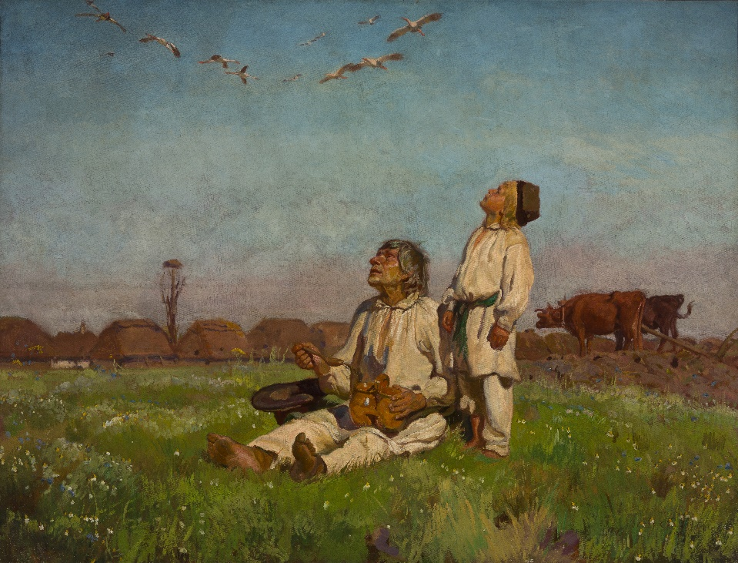
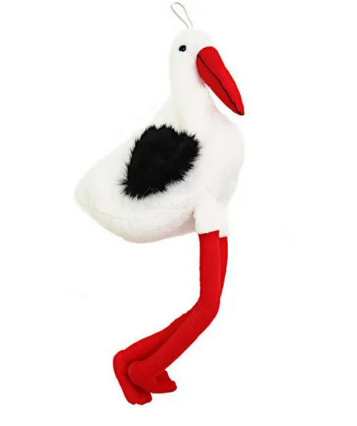

30 ŚLADÓW POLSKICH NA TRZYDZIESTOLECIE SZKOŁY POLSKIEJ W STRASBURGU
b

Slide 2
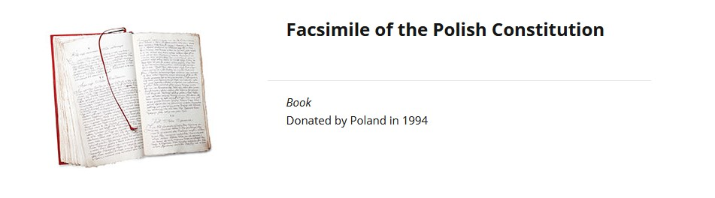
1. KOPIA KONSTYTUCJI W RADZIE EUROPY

Slide 3
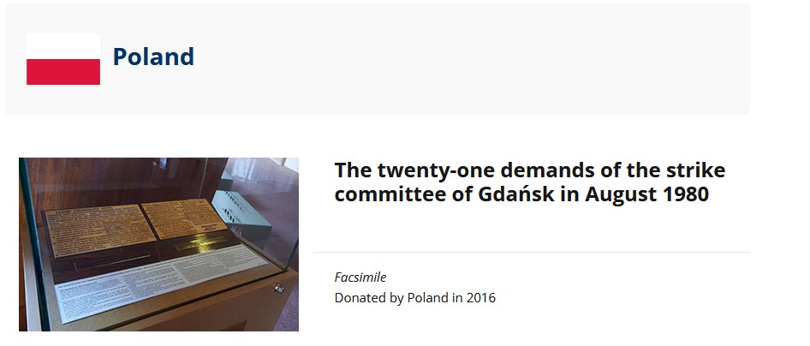
2. REPLIKA 21 POSTULATÓW ROBOTNIKÓW STRAJKUJĄCYCH W GDAŃSKU W 1980 R. W RADZIE EUROPY

Slide 4
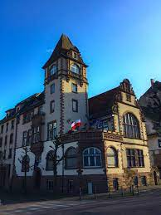
3. SIEDZIBA STAŁEGO PRZEDSTAWICIELSTWA PRZY RADZIE EUROPY

Slide 5
SIEDZIBA STAŁEGO PRZEDSTAWICIELSTWA PRZY RADZIE EUROPY
Siedzibą Stałego Przedstawicielstwa Rzeczypospolitej Polskiej przy Radzie Europy w Strasburgu jest pochodzący z przełomu 1905/1906 r. budynek znajdujący się na rogu rue Geiler i quai Rouget de Lisle, w zabytkowej dzielnicy Neustadt. Projekt gmachu jest dziełem dwóch architektów: Franza Lütke i Heinricha Backesa. Palaio Alsatia, którego pełna nazwa brzmi "Korpshaus der Palaio Alsatia", został wzniesiony w niemieckim stylu Burgerstil i stanowi przykład neorenesansowej architektury.
Na początku znajdowała się w nim siedziba stowarzyszenia studentów Corps Palaio-Alsatia, którego herb jest wciąż widoczny nad wejściem. Po I wojnie światowej pomieszczenia pałacyku służyły różnym instytucjom zajmującym się rozpowszechnianiem kultury francuskiej: „Bureau des oeuvres françaises” (1920), następnie „Société des Amis de l'Université de Strasbourg”, „Foyer des Oeuvres Françaises” i „Le Livre des Français”.
W 1991 r. po przystąpieniu Polski do Rady Europy, willa ostatecznie została zajęta przez Konsulat RP/Stałe Przedstawicielstwo. Od 2009 r. obiekt pełni jedynie funkcję siedziby Stałego Przedstawicielstwa RP przy Radzie Europy.
Obecny wygląd odrestaurowanej w 2012 r. fasady jest wynikiem dbałości Ministerstwa Spraw Zagranicznych RP o zachowanie unikalnej architektury Strasburga.
https://www.gov.pl/web/re/historia-siedziby-stalego-przedstawicielstwa-rp-przy-radzie-europy-w-strasburgu

Slide 6
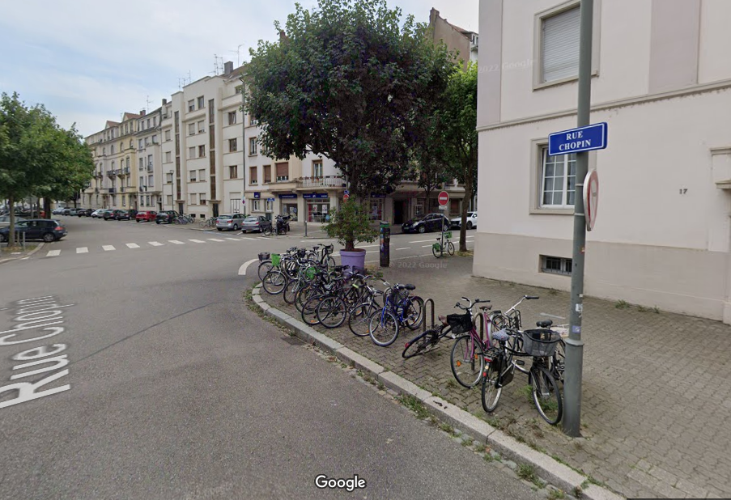
4. ULICA SZOPENA

Slide 7
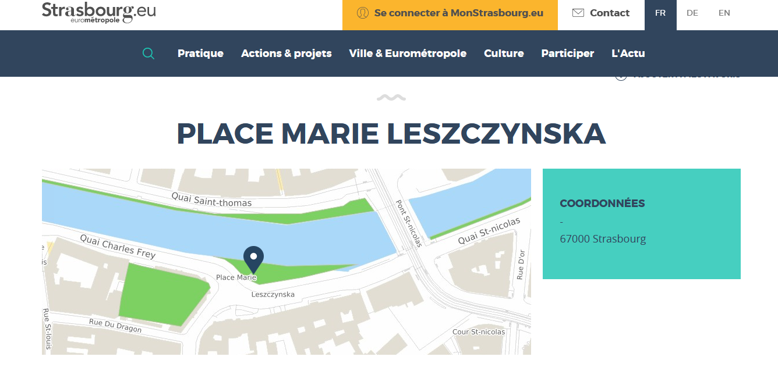
5. PLAC MARII LESZCZYŃSKIEJ

Slide 8
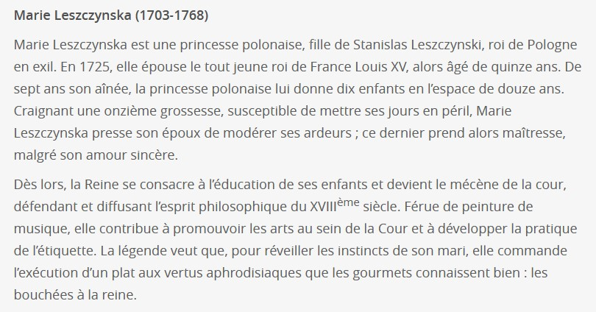
PLAC MARII LESZCZYŃSKIEJ https://www.strasbourg.eu/lieu/-/entity/sig/1289_ESP_66

Slide 9
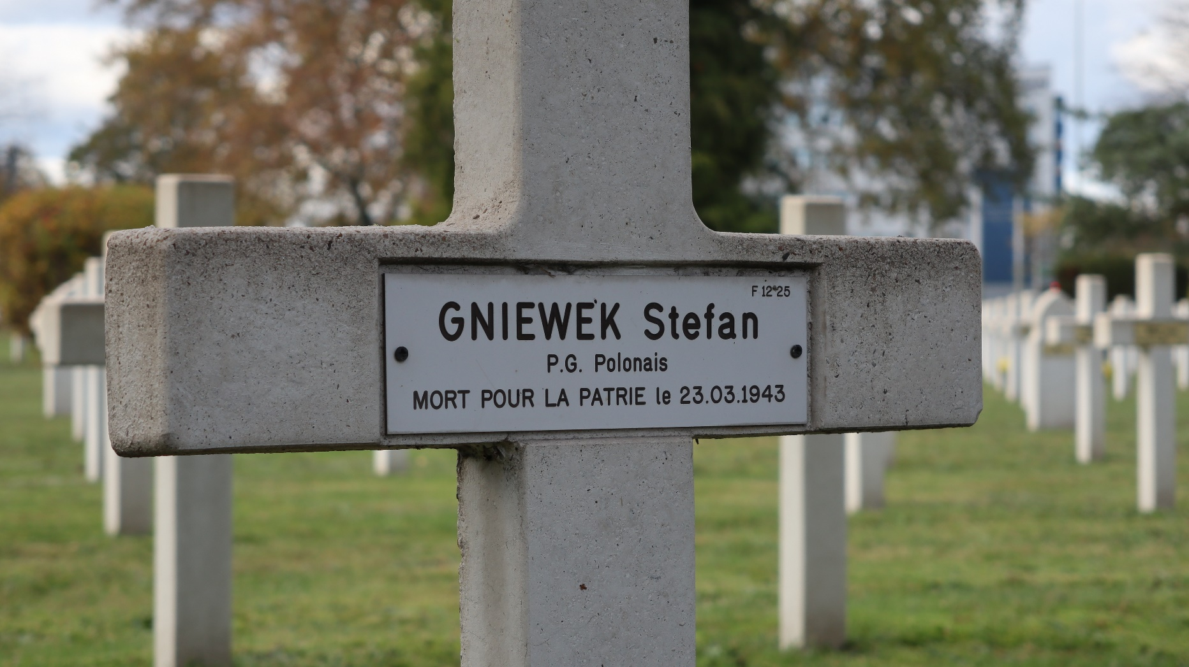
6. CMENTARZ WOJSKOWY W CRONEMBOURG

Slide 10
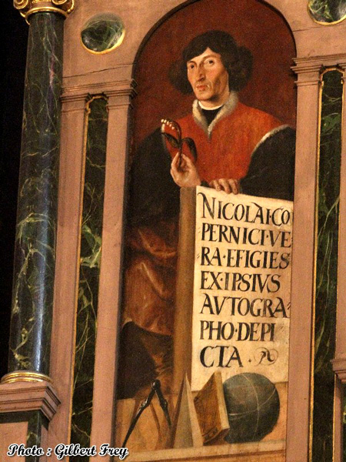
7. PORTRET MIKOŁAJA KOPERNIKA W KATEDRZE

Slide 11
8. JAN PAWEŁ II W STRASBURGU
8-11 października 1988
Swoją 40 podróż zagraniczną odbył Jan Paweł II również do Francji. Tym razem podstawowym celem pielgrzymki było uczestnictwo w obchodach 2000 rocznicy założenia Strasburga. Papież odwiedził siedziby instytucji europejskich: Rady Europejskiej, Parlamentu Europejskiego i Trybunału Praw Człowieka.

Slide 12
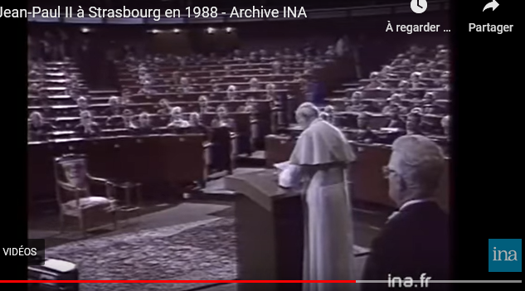
JAN PAWEŁ II W STRASBURGU
https://www.youtube.com/watch?v=xneQEL2wvpY&t=131s

Slide 13
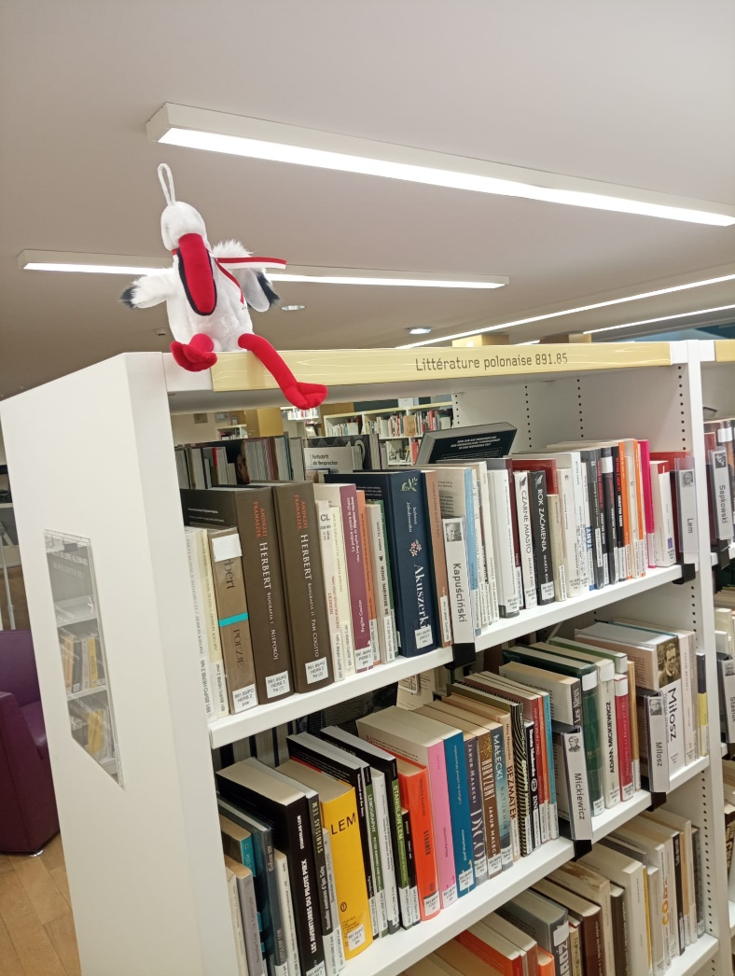
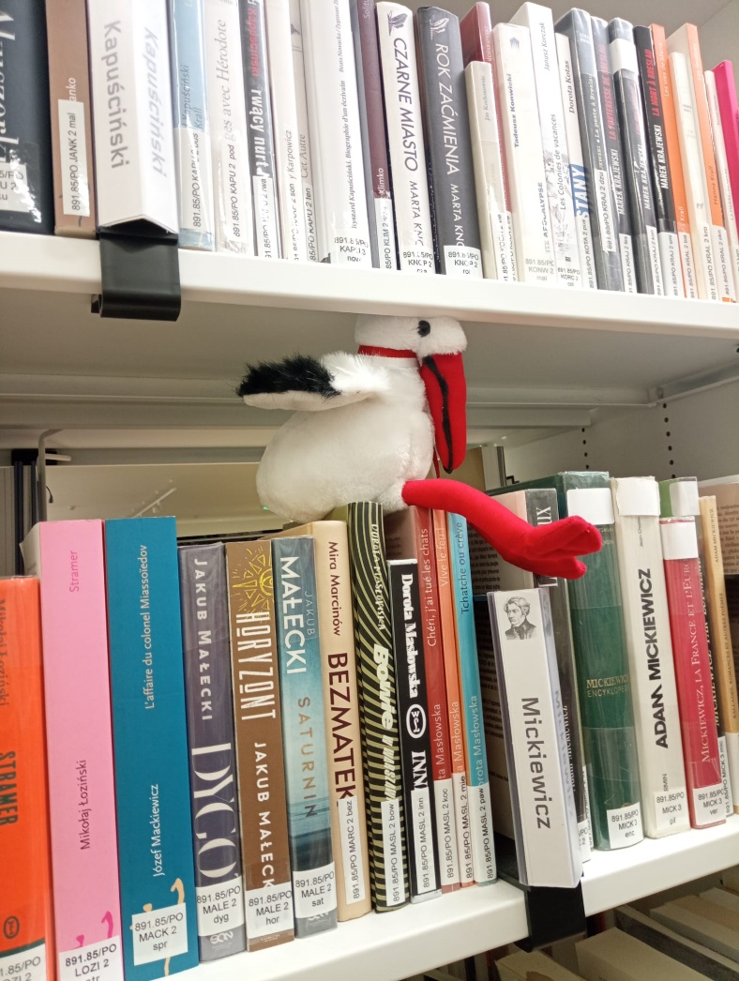
9. POLSKI KSIĘGOZBIÓR W BIBLIOTECE UNIWERSYTECKIEJ BNU

Slide 14
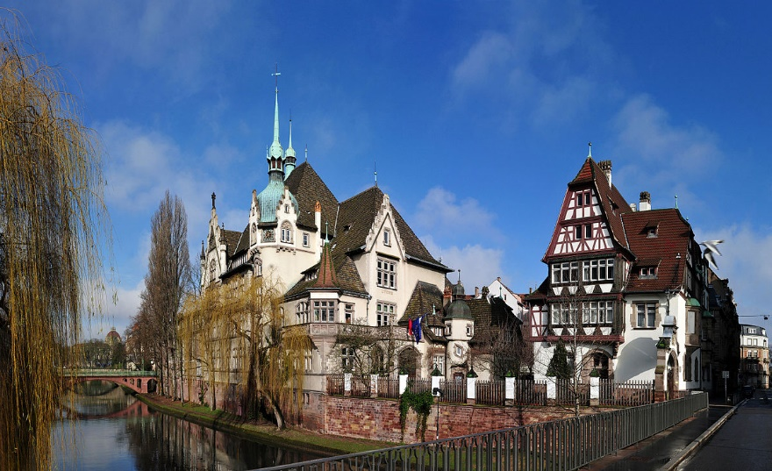
10. SEKCJA POLSKA W LICEUM PONTONNIERS, COLLEGE VAUBAN, ECOLE CONSEIL DES XV

Slide 15
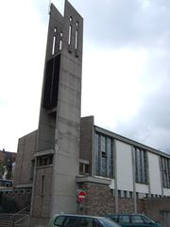
11. POLSKA MISJA KATOLICKA W KOŚCIELE NOTRE DAME DE LOURDES

Slide 16
12. ŁAWECZKA PAWŁA GROBELNEGO
Autorem ławki jest Paweł Grobelny, znany m.in. jako projektant mebli miejskich zrealizowanych w biznesowej dzielnicy Paryża – La Defense. Inauguracja ławki odbyła się przy udziale wiceprezydenta Strasburga i przedstawicieli Parlamentu Europejskiego. Siedzisko o długości 2 metrów zostało wykonane z wysokiej jakości aluminium i drewna teakowego. Jego forma nawiązuje do otoczenia, a szczególnie do najważniejszego budynku w tej dzielnicy - siedziby Parlamentu Europejskiego.
https://architektura.muratorplus.pl/realizacje/lawka-pawla-grobelnego-w-strasburgu-aa-eHDx-J49t-Y4Lq.html

Slide 17
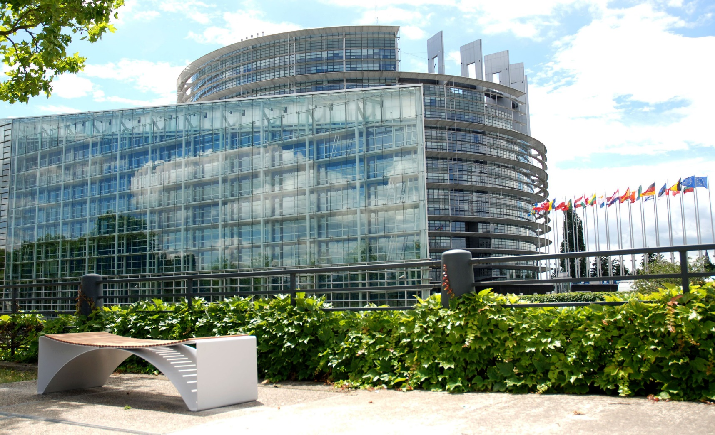
ŁAWECZKA PAWŁA GROBELNEGO

Slide 18
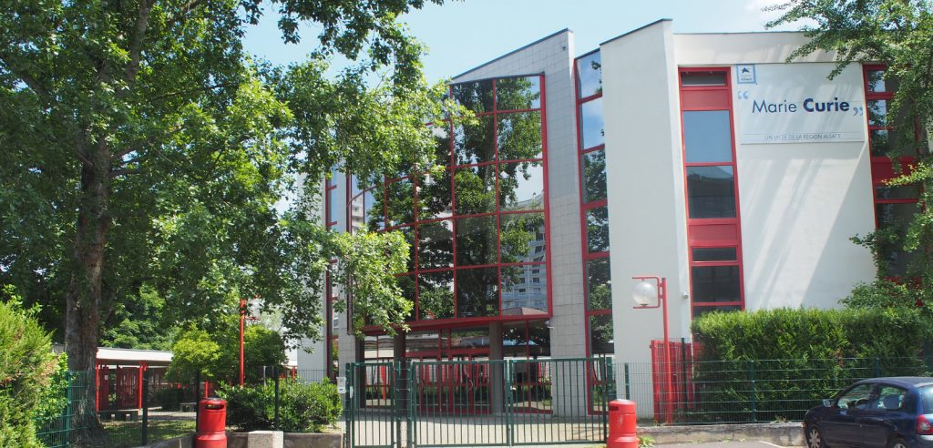
13. LICEUM MARIE CURIE

Slide 19
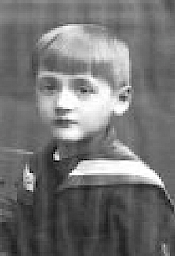
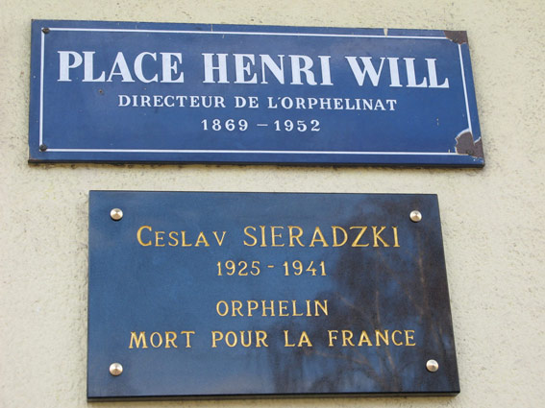
14. TABLICA UPAMIĘTNIAJĄCA CZESŁAWA SIERADZKIEGO

Slide 20
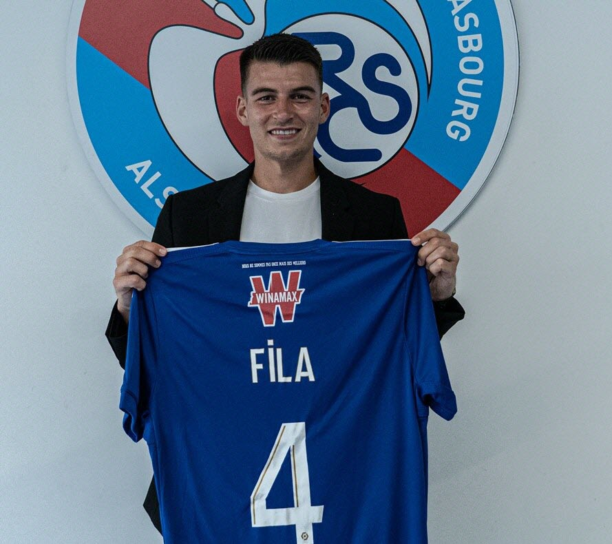
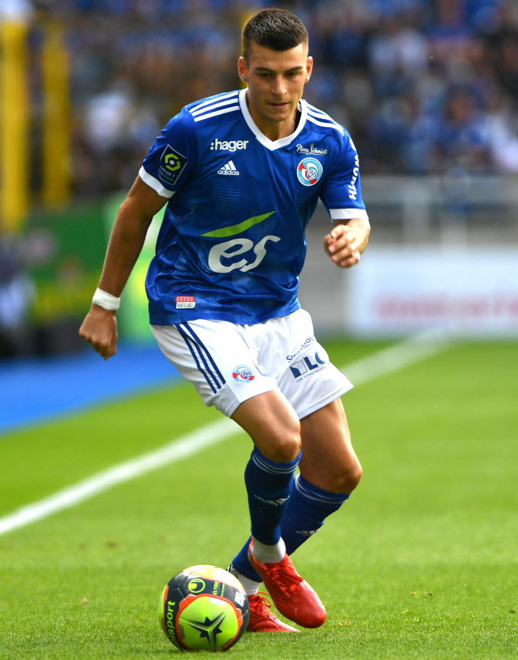
15. PIŁKARZ KAROL FILA Z LECHII GDAŃSK W DRUŻYNIE RACING STRASBOURG OD 2021 R.

Slide 21
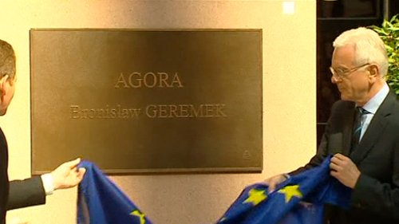
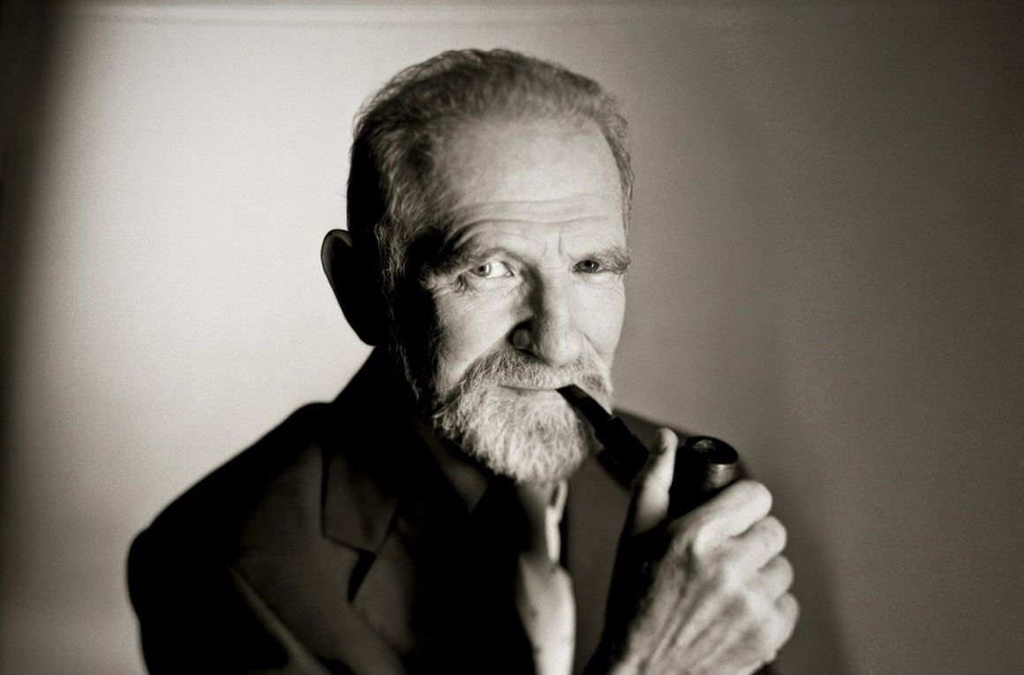
16. TABLICA UPAMIĘTNIAJĄCA POSTAĆ BRONISŁAWA GEREMKA W PARLAMENCIE EUROPEJSKIM
Profesor Bronisław Geremek był wybitnym Polakiem i Europejczykiem łączącym zaangażowanie polityczne, dorobek akademicki oraz dogłębną znajomości historii i kultury polskiej oraz europejskiej.
Https://geremek.pl/profesor/

Slide 22
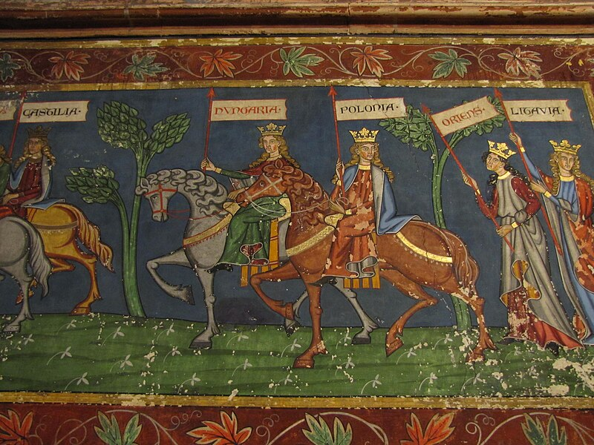
17. FRESK CORTEGE DES NATIONS W KOŚCIELE ST PIERRE LE JEUNE
https://www.saintpierrelejeune.org/Le-cortege-des-nations_a494.html
Sur le mur de fond du bas-côté Sud, nous pouvons voir « Le Cortège des Nations », ou « La Marche des Nations vers la Croix ».
Sur un fond bleu, 13 cavaliers, suivis de 2 personnages à pied, se dirigent vers une colline sur laquelle est plantée une croix.
Cette peinture, totalement néo-gothique, est une création de Carl Schäfer. Il a, d'après ces éléments, reconstitué une iconographie dont on ne trouve pas de précédents au Moyen Age. Les nations sont rarement représentées dans la peinture médiévale.
Carl Schäfer s'est sûrement inspiré de l'Evangéliaire d'Otton III qui montre Germania, Gallia, Sclavinia et Roma venant s'incliner devant l'Empereur. Comme partout ailleurs dans l'édifice, il s'est également inspiré du Codex Manesse, conservé à Heidelberg : il reprend l'idée du cavalier portant une bannière, la chevelure ondoyante des femmes, la crinière particulière des chevaux, la robe pommelée, le tapis de selle à franges, et va jusqu'à reprendre les petites fleurs blanches qui ponctuent l'herbe verte.
L'interprétation de Carl Schäfer est donc totalement fictive.

Slide 23
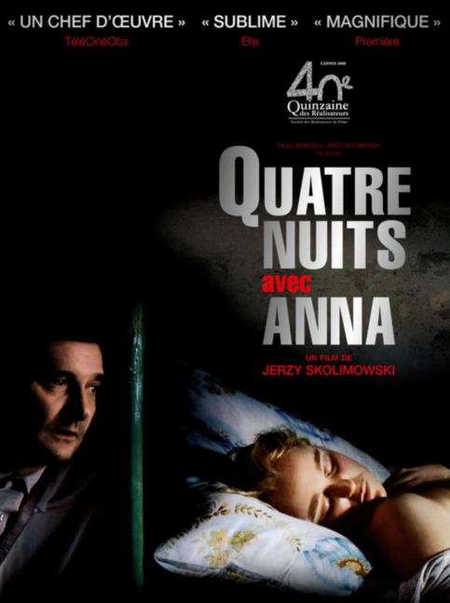
18. POLSKIE FILMY, FESTIWALE FILMOWE W BYŁYM KINIE ODYSEE, OBECNIE COSMOS

Slide 24
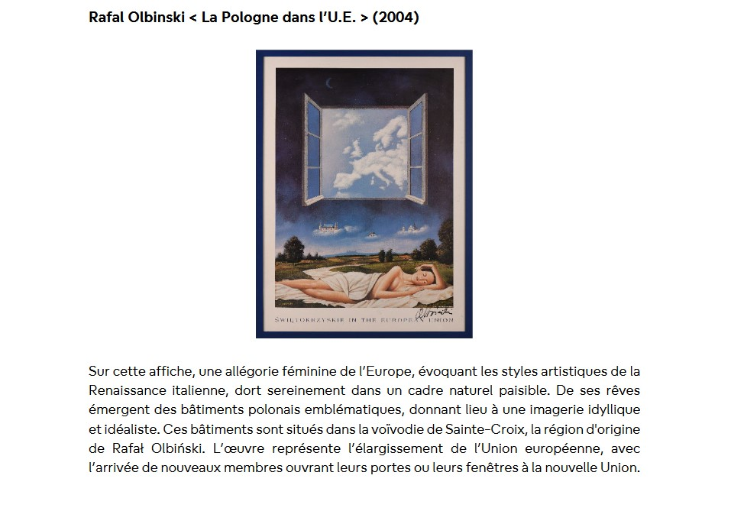
19. DZIEŁO RAFAŁA OLBIŃSKIEGO W PARLAMENCIE EUROPEJSKIM

Slide 25
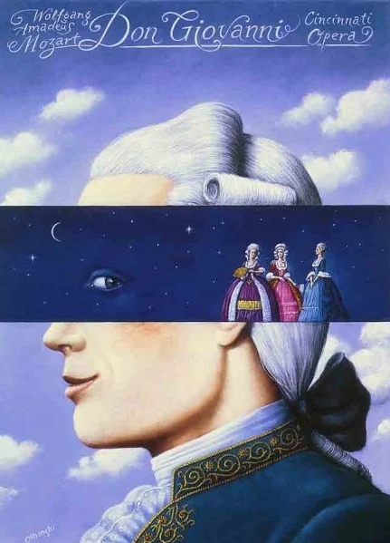
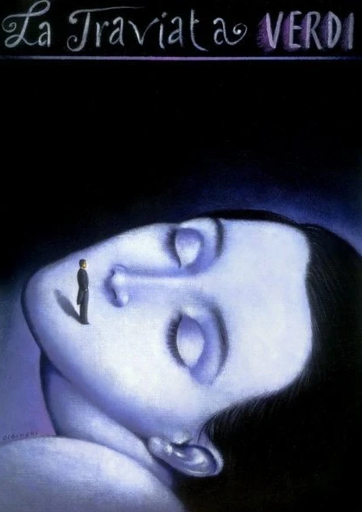
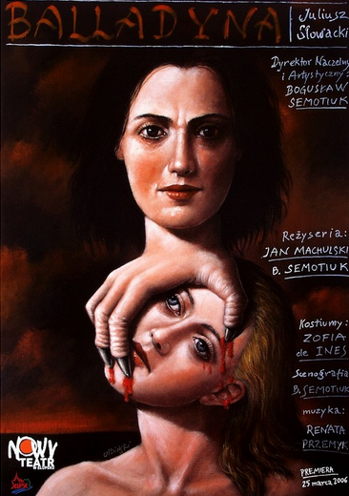
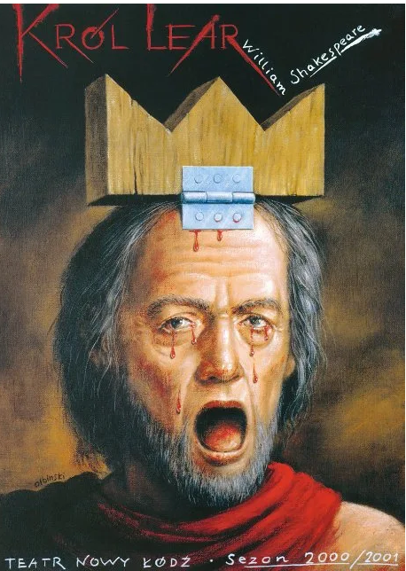
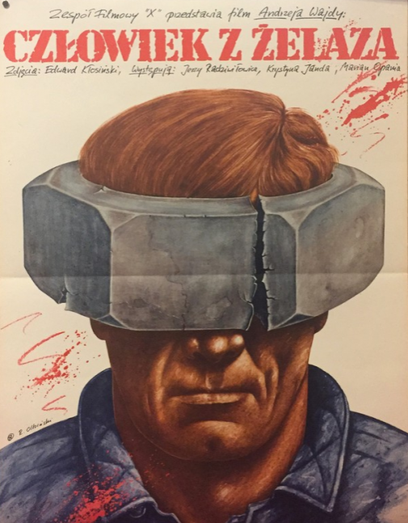
RAFAŁ OLBIŃSKI (ur. 1943 w Kielcach, malarz, grafik, plakacista)

Slide 26
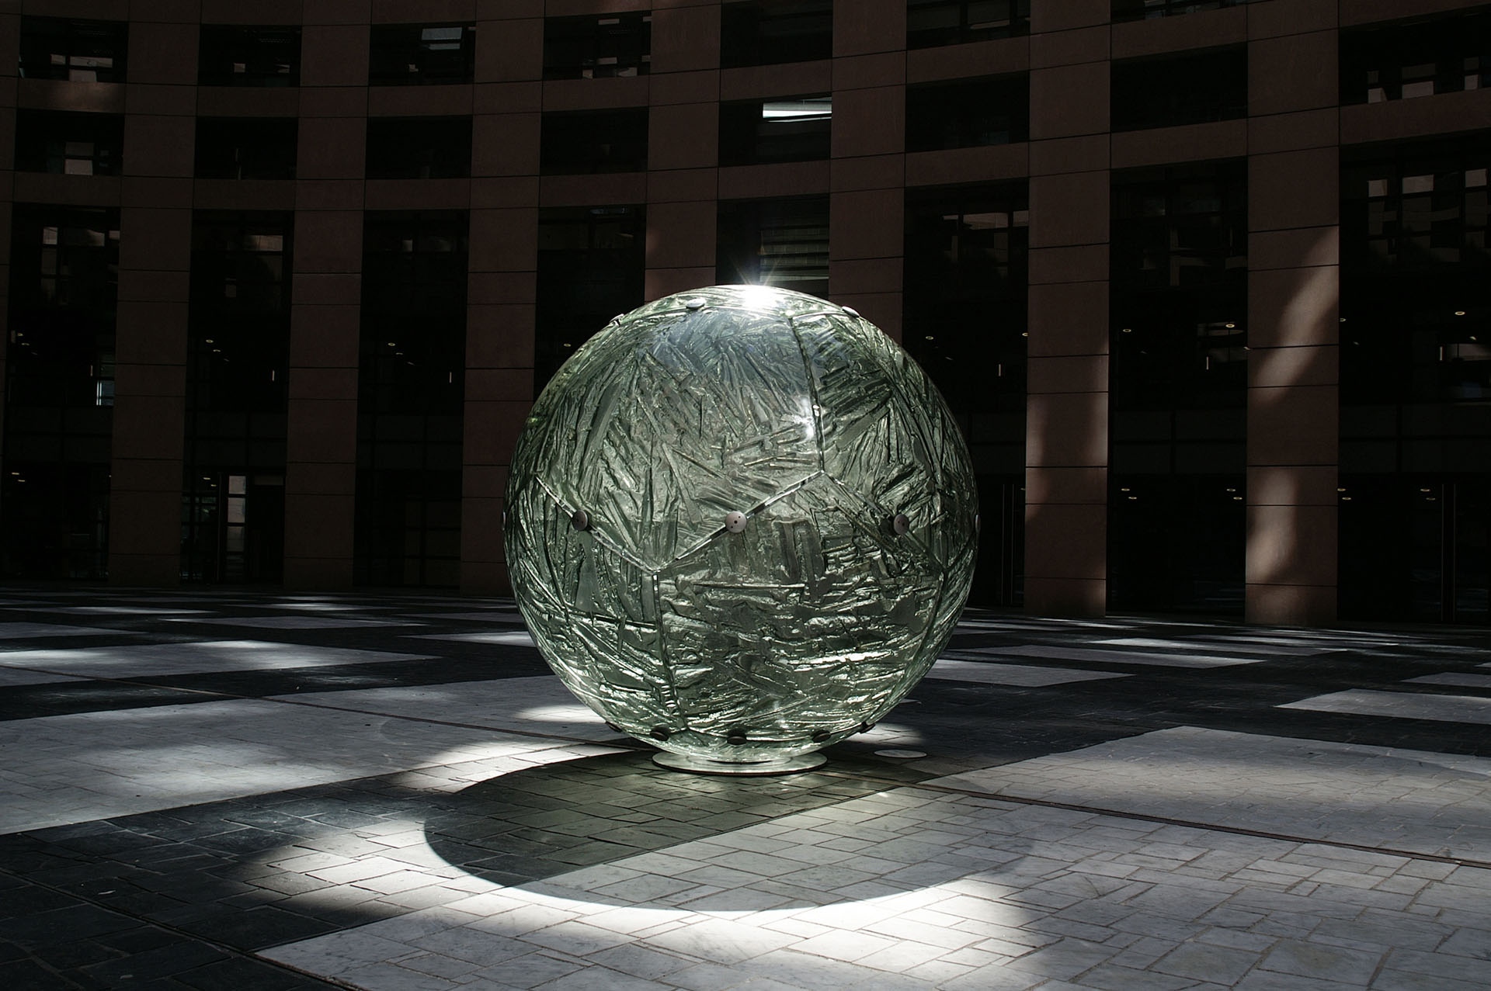
20. SZKLANA KULA „ZJEDNOCZONY ŚWIAT” AUTORSTWA T. i B. URBANOWICZÓW W AGORZE PE PODAROWNA W ROCZNICĘ PRZYSTĄPIENIA POLSKI DO UE

Slide 27
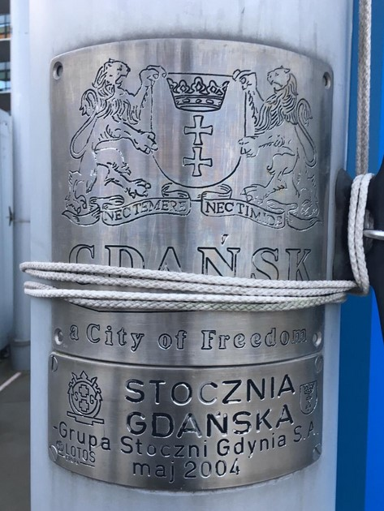
21. Maszty ze Stoczni w Gdańsku przy Parlamencie Europejskim
Maszty na których wiszą flagi krajów członkowski Unii Europejskiej zostały wykonane w Stoczni Gdańskiej. Informacja o tym jest umieszczona na kilku z nich. Inicjatorem tego pomysłu był ówczesny przewodniczący parlamentu Irlandczyk, Pat Cox. Chciał aby właśnie w Polsce i w miejscu, gdzie rodziła się Solidarność one powstały. Ma to być symbol zmian, jakie się dokonały w Europie. 3 maja 2004 roku odbyło się uroczyste ich odsłonięcie w którym uczestniczył m.in. Lech Wałęsa.

Slide 28
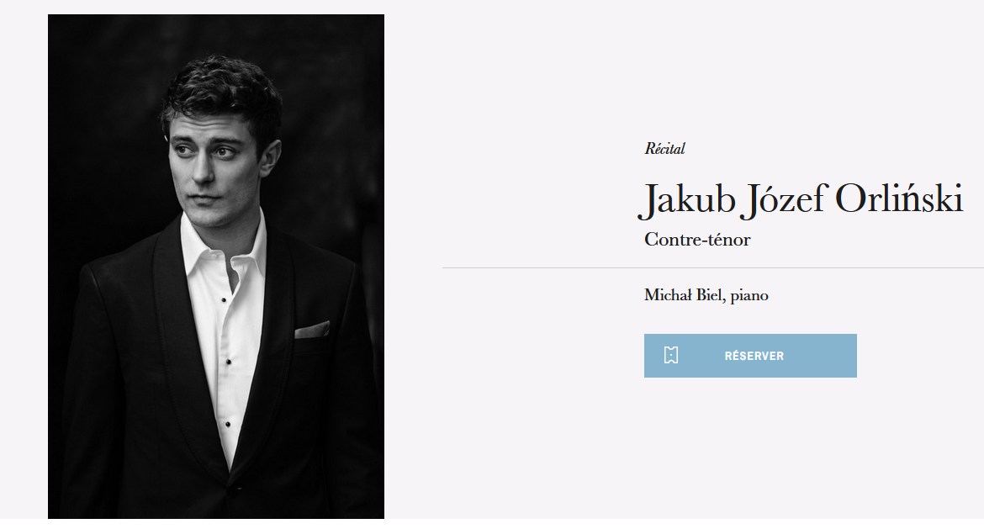
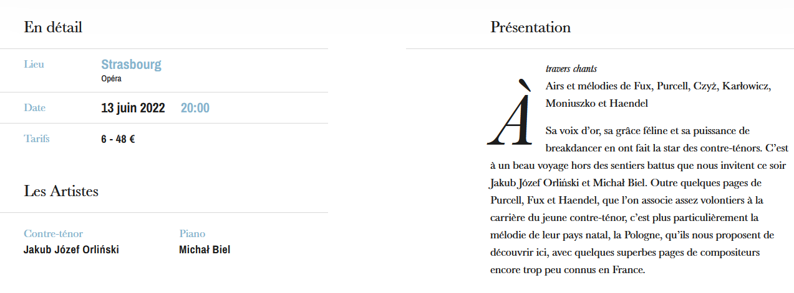
22. JAKUB JÓZEF ORLIŃSKI W OPERZE

Slide 29
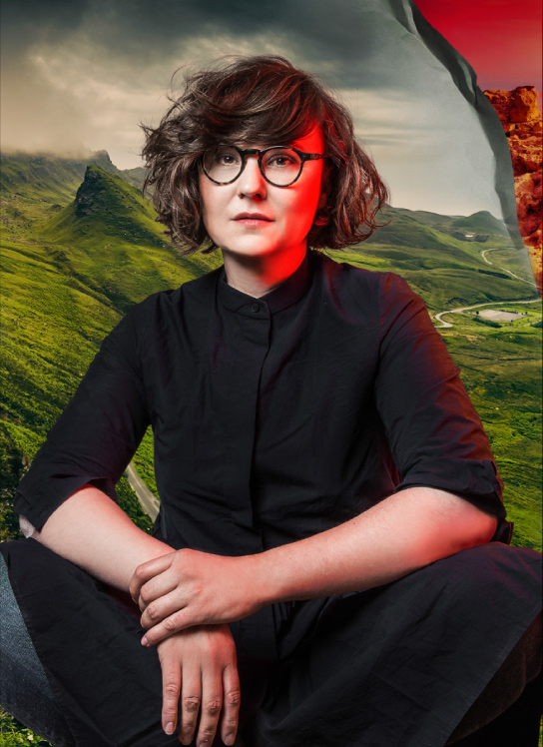
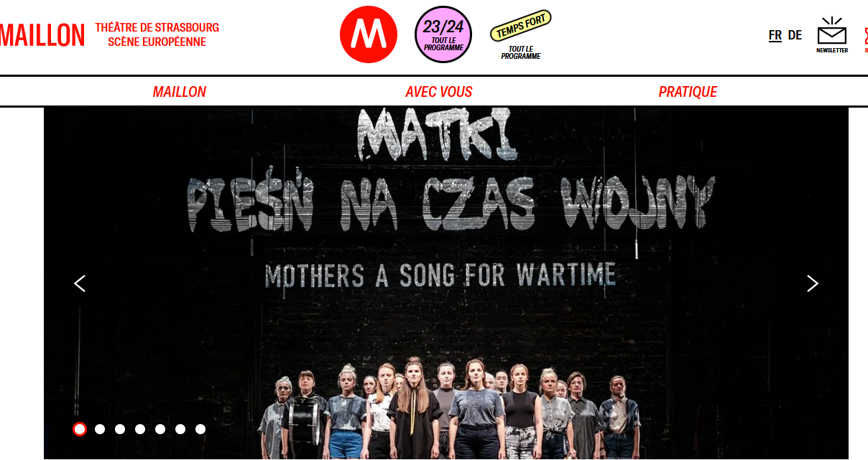
23. MARTA GÓRNICKA W MAILLON https://gornicka.com/bio/

Slide 30
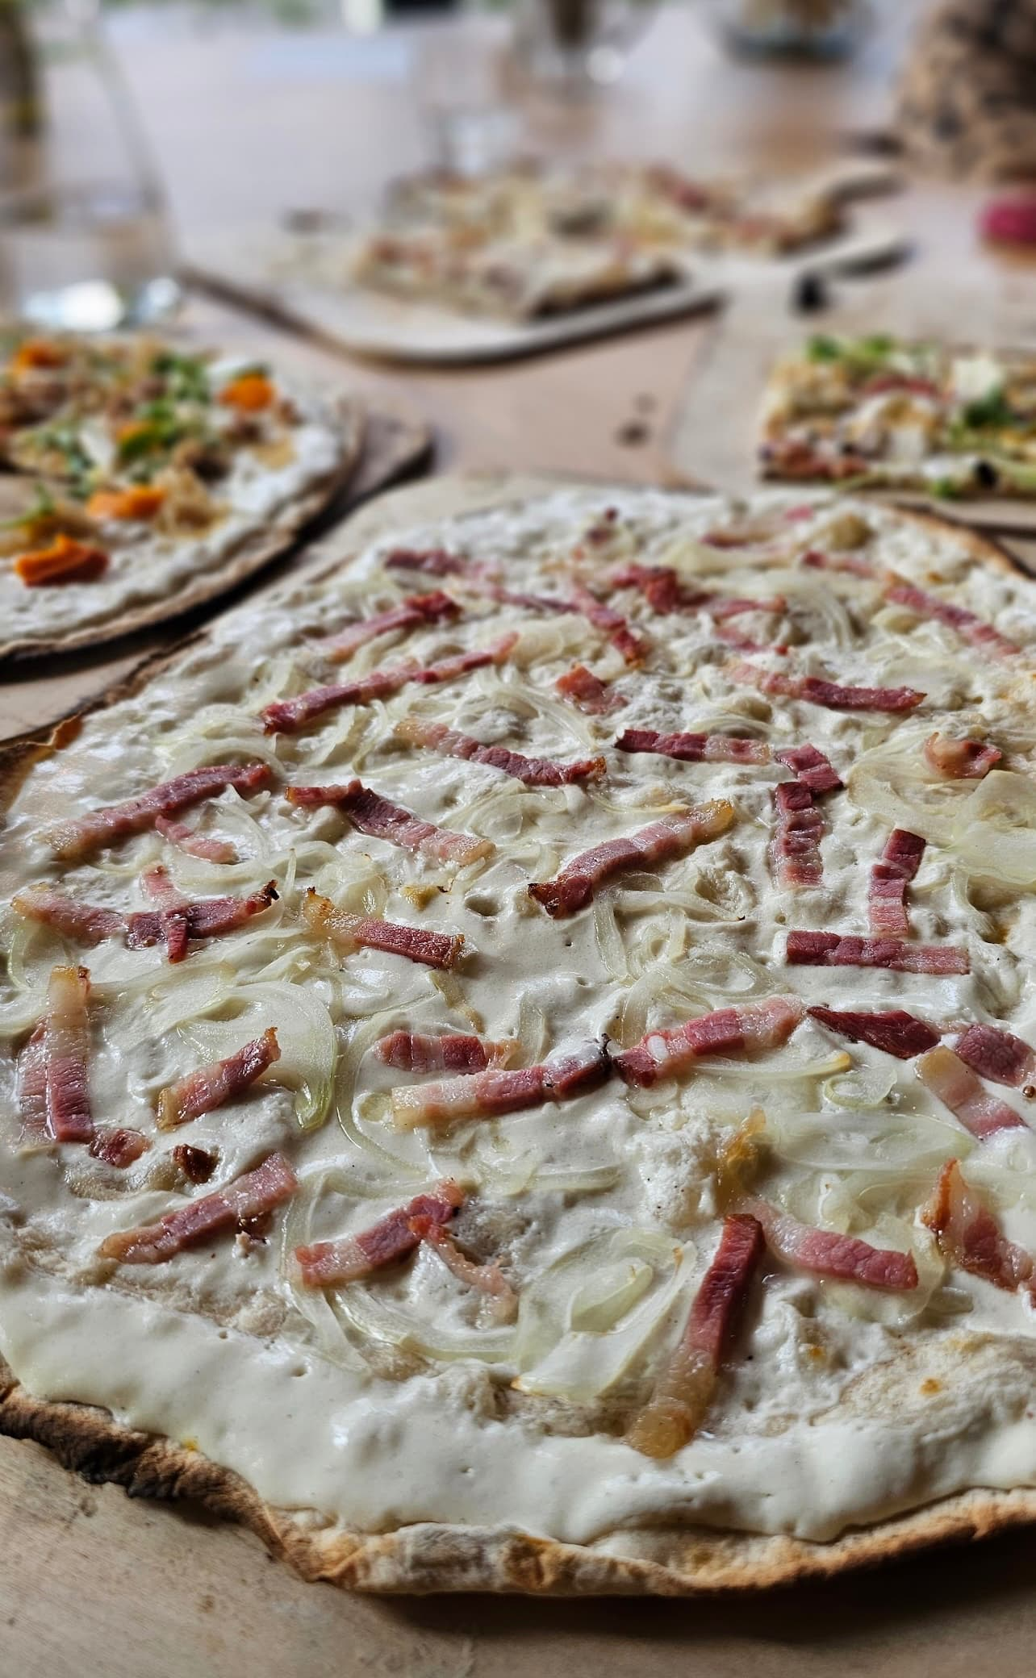

24. NAJLEPSZA ALZACKA TARTE FLAMBEE U SZYMONA I KAMILA

Slide 31

25. EUROKORPUS POLSKA PAŃSTWEM RAMOWYM OD 2022 R.

Slide 32
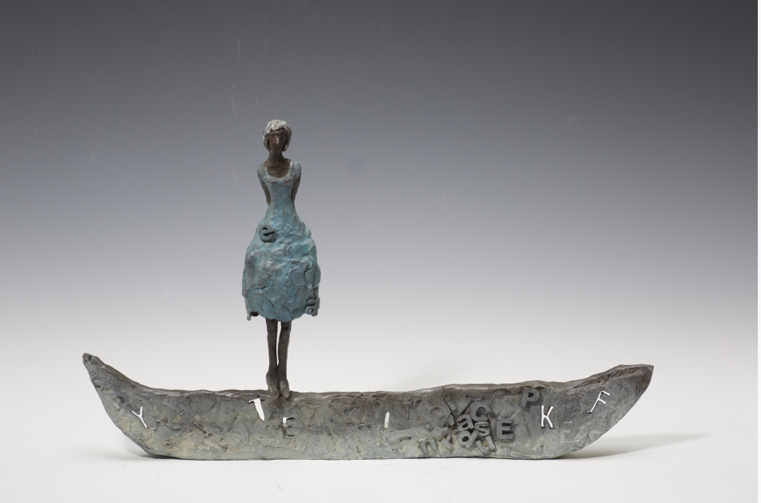
26. EWA ROSSANO ARTYSTKA Z WROCŁAWIA I ZE STRASBURGA

Slide 33

27. WYDANIE TOMIKU SEWERYNA GOSZCZYŃSKIEGO „TRZY STRUNY” W DRUKARNI SILBERMANNA W 1839 R.

Slide 34
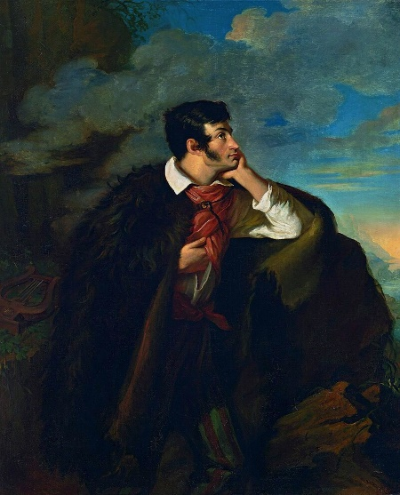
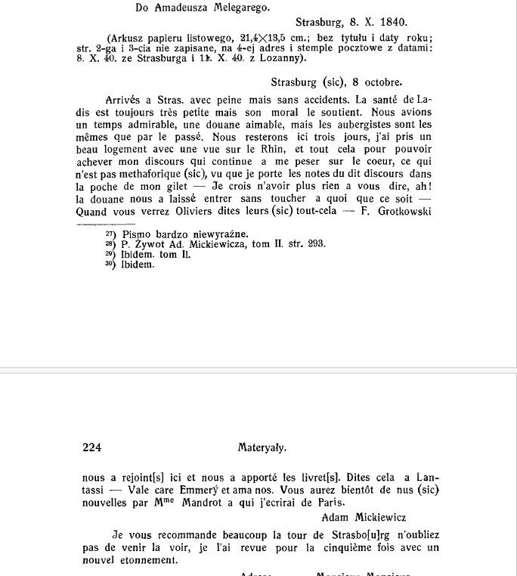
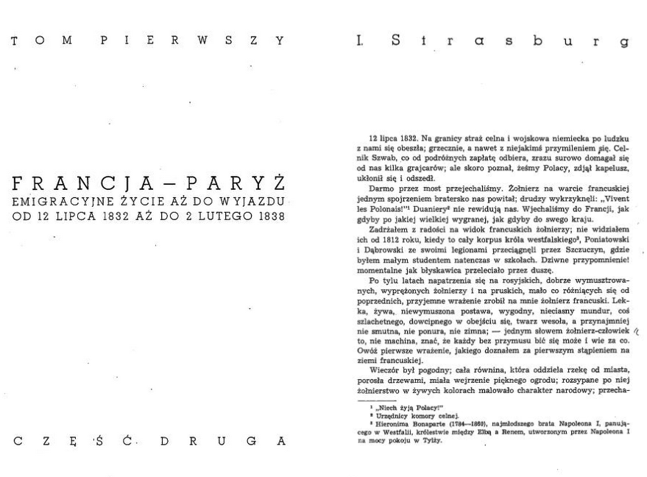
28. MICKIEWICZ W STRASBURGU https://bazhum.muzhp.pl/media//files/Pamietnik_Literacki_czasopismo_kwartalne_poswiecone_historii_i_krytyce_literatury_polskiej/Pamietnik_Literacki_czasopismo_kwartalne_poswiecone_historii_i_krytyce_literatury_polskiej-r1914_1915-t13-n1_4/Pamietnik_Literacki_czasopismo_kwartalne_poswiecone_historii_i_krytyce_literatury_polskiej-r1914_1915-t13-n1_4-s215-229/Pamietnik_Literacki_czasopismo_kwartalne_poswiecone_historii_i_krytyce_literatury_polskiej-r1914_1915-t13-n1_4-s215-229.pdf

Slide 35
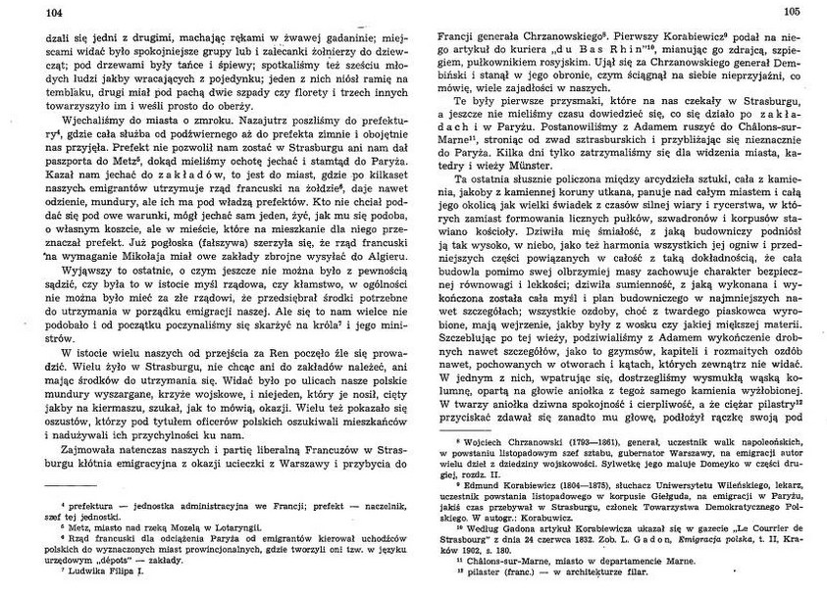
MICKIEWICZ W STRASBURGU Z IGNACYM DOMEYKO (1802-1889) https://archive.org/details/domeyko-moje-podroze-t.-1-1962/page/106/mode/2up?view=theater

Slide 36
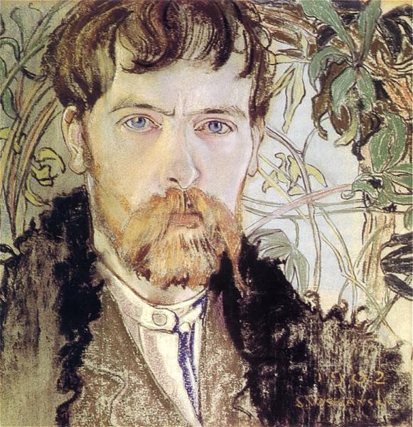
29. STANISŁAW WYSPIAŃSKI W STRASBURGU 10 – 17 LIPCA 1890 R.
"uwziąłem się mieć pokój z widokiem na katedrę i... o dziwo! o radości! - znalazłem się po krótkich targach gdzieś na wysokim pięterku vis-a-vis owych konnych królów na fasadzie”. (t. I, cz. 1, s. 165/6).

Slide 37
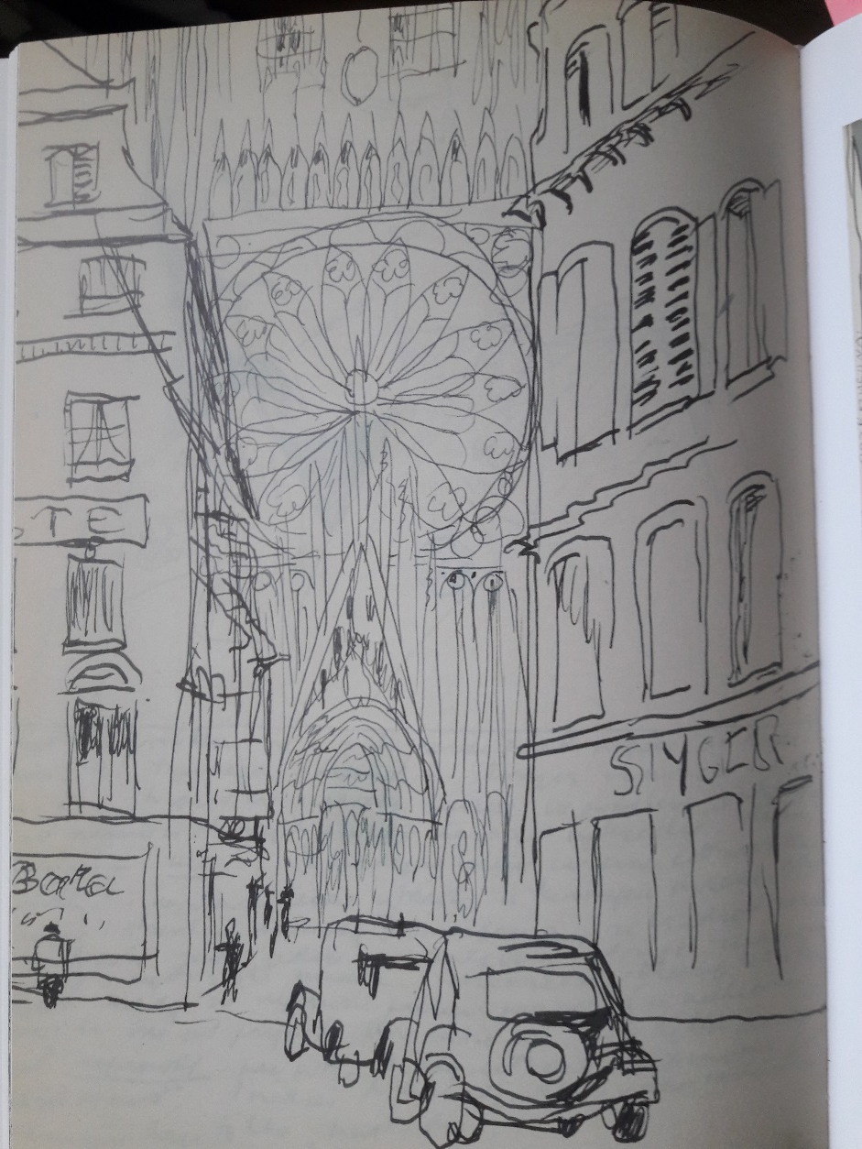
30. JÓZEF CZAPSKI W STRASBURGU 1951-52

Slide 38
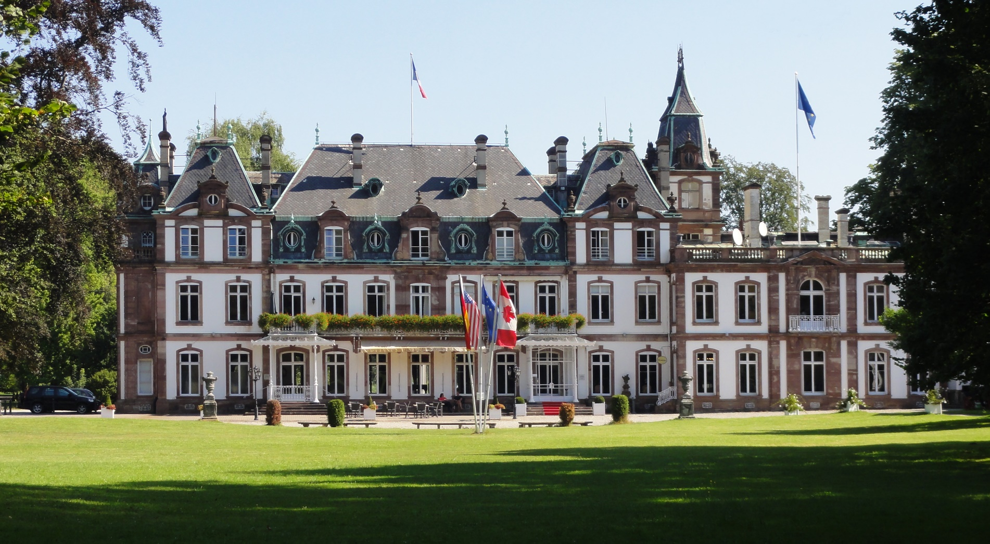
JÓZEF CZAPSKI I JERZY GIEDROYĆ - UNIWERSYTET WOLNEJ EUROPY w CHATEAU POURTALES

